Slide 1

2.3
幂 函 数

Slide 2


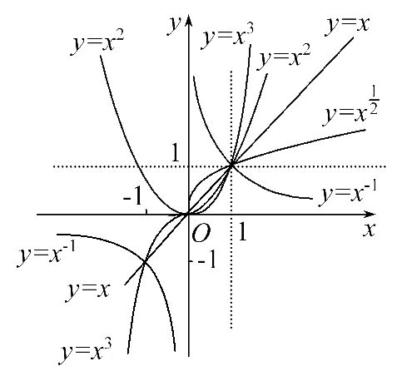
【自主预习】
1.幂函数的概念
函数_____叫做幂函数,其中自变量是__,___是常数.
2.幂函数的图象和性质
(1)五个幂函数的图象:
y=x^{α}
x
α

Slide 3
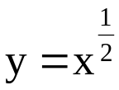
(2)幂函数的性质:
幂函数 | y=x | y=x² | y=x³ |  | y=x⁻¹
定义域 | __ | __ | __ | ________ | _________________
值域 | __ | ________ | __ | ________ | _______________
奇偶性 | ___ | ___ | ___ | ________ | ___
单调性 | ___ | x∈[0,+∞),___ x∈(-∞,0],___ | ___ | ___ | x∈(0,+∞),___ x∈(-∞,0),___
公共点 | 都经过点______
R
R
R
[0,+∞)
(-∞,0)∪(0,+∞)
R
R
[0,+∞)
[0,+∞)
{y|y∈R且y≠0}
奇
偶
奇
奇
非奇非偶
增
减
增
增
增
减
减
(1,1)

Slide 4


【即时小测】
1.以下给出的函数,
(1)y=3^{x}; (2)y=-x⁻¹; (3)y=2x⁴; (4)y= ;
(5)y=(x+2)³; (6)y= ,其中是幂函数的为( )
A.(1)(2) B.(2)(4)(5)
C.(4)(6) D.(3)(4)

Slide 5
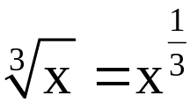
【解析】选C.(1)是指数函数;(2)系数为-1,不是幂函数;(3)系数为2,不是幂函数;(4)y= 是幂函
数;(5)底数是x+2,不是x,故不是幂函数;(6)是幂函数.

Slide 6
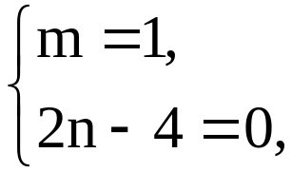
2.若y=mx^{α}+(2n-4)是幂函数,则m+n等于 ( )
A.1 B.2 C.3 D.4
【解析】选C.由幂函数的定义可得 解得m=1,n=2,故m+n=3.

Slide 7

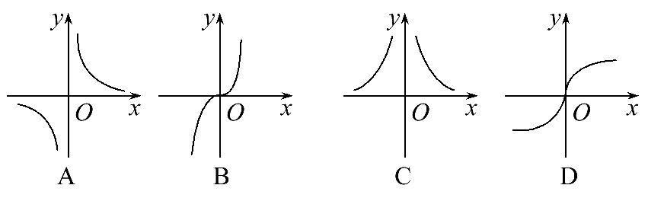
3.函数y= 的图象大致是 ( )

Slide 8
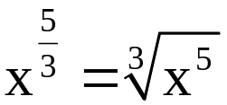
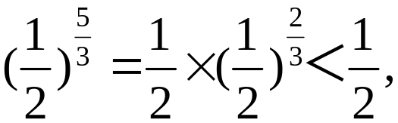



【解析】选B.函数y= 是定义域为R的奇函数,
且此函数在定义域上是增函数,其图象关于原点对称,
排除A,C.另外,因为y= y= =1,
y= =2× >2,所以当x∈(0,1)时,函数y= 的图象
在直线y=x的下方;当x∈(1,+∞)时,函数y= 的图象
在直线y=x的上方.故选B.

Slide 9
4.已知幂函数f(x)=x^{α}的图象经过点(2,8),则f(-2)
=________.
【解析】由幂函数f(x)=x^{α}的图象经过点(2,8),即2^{α}=8.解得α=3,则f(-2)=(-2)³=-8.
答案:-8

Slide 10
5.3.17⁻³与3.71⁻³的大小关系为________.
【解析】因为y=x⁻³在(0,+∞)上为减函数,
且3.17<3.71,故3.17⁻³>3.71⁻³.
答案:3.17⁻³>3.71⁻³

Slide 11
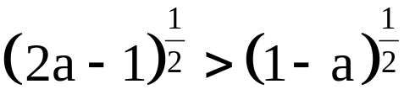

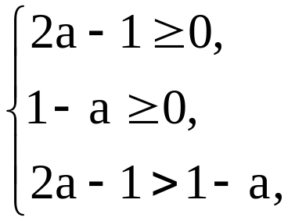

6.若 ,则a的取值范围为________.
【解析】因为函数y= 在[0,+∞)上是增函数,则有
解得 <a≤1.故a的取值范围为 <a≤1.
答案:( ,1]

Slide 12
【知识探究】
探究点1 幂函数的概念
1.幂函数y=x^{α}的定义中对系数和α有什么要求?
提示:系数必须为1,α为常数.

Slide 13
2.二次函数都是幂函数吗?
提示:不一定.如y=3x²;y=x²-3x+2都不是幂函数.只有二次项系数为1,无一次项和常数项的二次函数才是幂函数.

Slide 14
【归纳总结】
1.幂函数解析式的结构特征
(1)指数为常数.(2)底数是自变量.(3)幂x^{α}的系数为1.

Slide 15
2.幂函数与指数函数的比较
函数解析式 | 名称
 | 常数 | x | y
指数函数:y=a^{x}(a>0且a≠1) | a为底数 | 指数 | 幂值
幂函数:y=x^{α} | α为指数 | 底数 | 幂值

Slide 16
探究点2 幂函数的图象及性质
1.幂函数的图象是否可以出现在坐标平面内的任意象限?
提示:不能.因为当x>0时,x^{α}>0(其中α∈R),此时函数的图象都在x轴的上方,故幂函数的图象不能经过第四象限.

Slide 17

2.在幂函数y=x^{α}中,令α= (其中p,q∈Z),则p,q的取值是如何影响函数的奇偶性的?
提示:当p,q都为奇数时,幂函数y=x^{α}(α为常数)为奇函数;当p为奇数,q为偶数时,幂函数y=x^{α}(α为常数)为偶函数,而当p为偶数,q为奇数时,幂函数y=x^{α}(α为常数)为非奇非偶函数.

Slide 18
【归纳总结】
1.五个幂函数的奇偶性
幂函数y=x,y=x³,y=x⁻¹为奇函数;幂函数y=x²为偶函数;幂函数y= 为非奇非偶函数.

Slide 19
2.幂函数的性质归纳
(1)所有的幂函数在区间(0,+∞)上都有定义,并且图象都过点(1,1).
(2)α>0时,幂函数的图象通过原点,并且在区间(0,+∞)上是增函数.

Slide 20
(3)α<0时,幂函数的图象在区间(0,+∞)上是减函数.在第一象限内,当x从右边趋向原点时,图象在y轴右方无限地逼近y轴正半轴;当x趋于+∞时,图象在x轴上方无限地逼近x轴正半轴.
特别提醒:对于五个常用幂函数的图象和性质要记准.

Slide 21
【拓展延伸】幂函数y=x^{α}在第一象限内的图象特征
(1)指数大于1,在第一象限为抛物线型(下凸).
(2)指数等于1,在第一象限为上升的射线(去掉端点).
(3)指数大于0小于1,在第一象限为抛物线型(上凸).

Slide 22
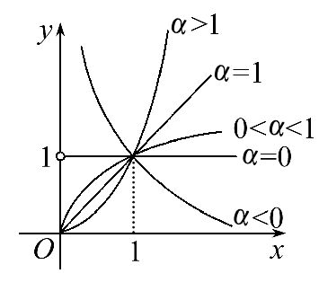
(4)指数等于0,在第一象限为水平的射线(去掉端点).
(5)指数小于0,在第一象限为双曲线型.

Slide 23
五个幂函数在第一象限内的图象大致情况可以归纳为“正抛负双,大竖小横”即α>0(α≠1)时的图象是抛物线型(α>1时的图象是竖直抛物线型,0<α<1时的图象是横卧抛物线型);α<0时的图象是双曲线型.

Slide 24

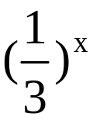
类型一 幂函数的概念
【典例】1.下列函数:①y= ;②y= ;③y=3x⁴;
④y=x³-2;⑤y=(x+1)²;⑥y=x;⑦y=a^{x}(0<a<1).其中幂函数的个数为 ( )
A.1 B.2 C.3 D.4

Slide 25
2.(2016·扬州高一检测)若f(x)=(m²-4m-4)x^{m}是幂函数,则m=________.

Slide 26
【解题探究】
1.典例1中应从哪几个方面判定函数为幂函数?
提示:应从指数、底数以及幂x^{α}的系数三方面判定.

Slide 27
2.典例2中由函数是幂函数可知m²-4m-4应满足什么条件?
提示:应满足m²-4m-4=1.

Slide 28
【解析】1.选B.②⑦为指数函数;③中系数不为1;④中的解析式为多项式;⑤中底数不是自变量本身,所以只有①⑥是幂函数,故选B.
2.因为f(x)=(m²-4m-4)x^{m}是幂函数,所以m²-4m-4=1,即m²-4m-5=0,解得m=5或m=-1.
答案:5或-1

Slide 29

【延伸探究】典例2中函数不变,若m<0,求f(-3)的值.
【解析】因为f(x)=(m²-4m-4)x^{m}是幂函数,所以m²-4m-4=1,即m²-4m-5=0,解得m=5或m=-1,由于m<0,故m=-1,即f(x)=x⁻¹,
则f(-3)=(-3)⁻¹=- .
答案: -

Slide 30
【方法技巧】判断一个函数是幂函数的方法
(1)看形式:解析式是否符合y=x^{α}(α为常数)这一结构形式.
(2)明特征:同时具备幂函数解析式具备的三个特征.
易错警示:幂函数解析式具备的三个特征缺一不可.

Slide 31
【变式训练】已知函数f(x)=lg(m²+6)·x^{m}(x∈R)为幂函数,则f(3)=________________.
【解析】已知函数f(x)=lg(m²+6)·x^{m}(x∈R)为幂函数,则lg(m²+6)=1,即lg(m²+6)=lg10,解得m=±2,又函数的定义域为R,故m=2,则f(x)=x²,
得f(3)=9.
答案:9

Slide 32

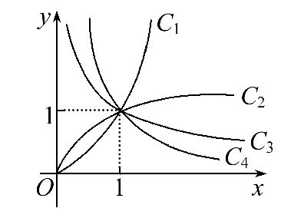
类型二 幂函数的图象及应用
【典例】1.如图,图中曲线是幂函数f(x)=x^{α}在第一象限内的大致图象,已知α取-2,- , ,2四个值,则相应于曲线C₁,C₂,C₃,C₄的α
的值依次为________.

Slide 33


2.(2016·大同高一检测)若点A( ,2)在幂函数f(x)
的图象上,B(-2, )在幂函数g(x)的图象上,
(1)求f(x),g(x)的解析式.
(2)求当x为何值时:①f(x)>g(x);②f(x)=g(x);
③f(x)<g(x).

Slide 34
【解题探究】1.典例1中当α<0时,幂函数图象有何特点?
提示:由幂函数的图象与性质,α<0时图象不过原点.

Slide 35
2.典例2中由点A,B的坐标,能否求函数的解析式?能否结合图象来求得相应的x的范围?
提示:设出函数解析式f(x)=xª,g(x)=x^{b},把A,B两点的坐标分别代入求得a,b即可.画出相应的函数图象,数形结合求得x的范围.

Slide 36
【解析】1.由幂函数的图象与性质,α<0时不过原点,
故C₃,C₄对应的α值均为负,C₁,C₂对应的α值均为正;由
增(减)快慢知曲线C₁,C₂,C₃,C₄的α值依次为2, ,- ,
-2.
答案:2, ,- ,-2

Slide 37
2.(1)设f(x)=xª,因为点A( ,2)在幂函数f(x)的图象
上,所以( )ª=2,所以a=2,即f(x)=x².
设g(x)=x^{b},因为点B(-2, )在幂函数g(x)的图象上,所
以(-2)^{b}= ,所以b=-2,即g(x)=x⁻².

Slide 38
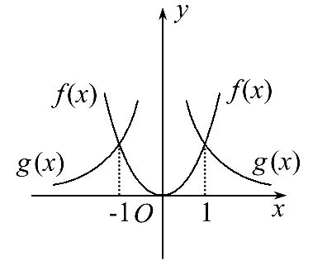
(2)令f(x)=g(x),解得x=±1.
在同一坐标系下画出函数f(x)和g(x)的图象,如图:

Slide 39
由图象可知,f(x),g(x)的图象均过点(1,1)和(-1,1).
所以①当x>1或x<-1时,f(x)>g(x);
②当x=1或x=-1时,f(x)=g(x);
③当-1<x<1且x≠0时,f(x)<g(x).

Slide 40
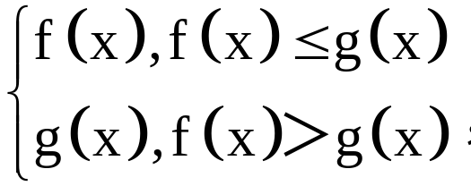
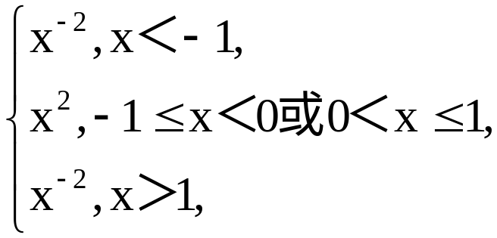
【延伸探究】本例2中若定义h(x)= ,求
函数h(x)的最大值及单调区间.
【解析】由题意h(x)= 根据图象
可知函数h(x)的最大值为1,单调递增区间为(-∞,-1],
(0,1],单调递减区间为[-1,0),[1,+∞).

Slide 41
【方法技巧】解决幂函数图象问题应把握的两个原则
(1)依据图象高低判断幂指数大小,相关结论为:①在(0,1)上,指数越大,幂函数图象越靠近x轴(简记为指大图低);②在(1,+∞)上,指数越大,幂函数图象越远离x轴(简记为指大图高).

Slide 42
(2)依据图象确定幂指数α与0,1的大小关系,即根据幂
函数在第一象限内的图象(类似于y=x⁻¹或y= 或y=x³)
来判断.

Slide 43


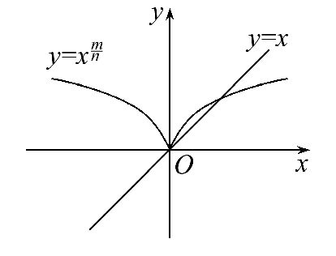
【变式训练】如图是函数y= (m,n∈N*,m,n互质)的图象,则 ( )
A.m,n是奇数,且 <1
B.m是偶数,n是奇数,且 >1
C.m是偶数,n是奇数,且 <1
D.m是奇数,n是偶数,且 >1

Slide 44
【解析】选C.由图象知,函数为偶函数,所以m为偶数,n
为奇数.又函数图象在第一象限内上凸,所以 <1.

Slide 45
【误区警示】本题由于对幂函数图象的特点掌握不准确易错选D.

Slide 46
【补偿训练】当0<x<1时,f(x)=x^{1.1},g(x)=x^{0.9},h(x)=
x⁻²的大小关系是________.
【解题指南】在同一坐标系内画出三个函数的图象,数形结合求解.

Slide 47
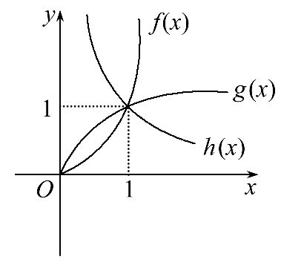
【解析】画出三个函数的图象易判断f(x)<g(x)<h(x).
答案:f(x)<g(x)<h(x)

Slide 48
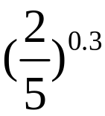
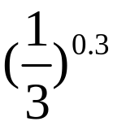
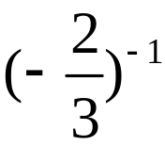
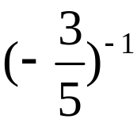
类型三 利用幂函数的性质比较大小
【典例】比较下列各组数中两个数的大小:
(1) 与 .
(2) 与 .

Slide 49
【解题探究】本典例(1)(2)中可以利用什么形式的幂
函数来进行比较?
提示:(1)中 与 的指数都是0.3,因此可以利用
函数y=x^{0.3}的增减性比较大小.
(2)中 与 的指数都是-1,因此可以利用函数
y=x⁻¹的增减性来比较大小.

Slide 50
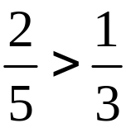
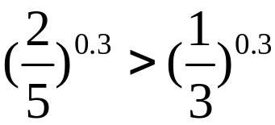
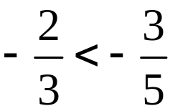
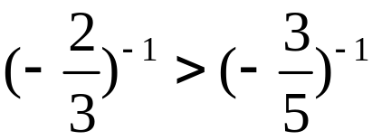
【解析】(1)因为幂函数y=x^{0.3}在(0,+∞)上是单调递增
的,又 ,所以 .
(2)因为幂函数y=x⁻¹在(-∞,0)上是单调递减的,
又 ,所以 .

Slide 51
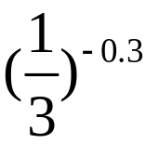
【延伸探究】
1.若将典例(1)中的“ 与 ”改为“ 与 ”,又如何进行大小比较?

Slide 52

【解析】因为 =3^{0.3},而y=x^{0.3}在(0,+∞)上是单调递
增的,又 <3,所以( )^{0.3}<3^{0.3},即( )^{0.3}< .

Slide 53
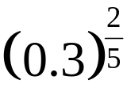
2.若将典例(1)中的“ 与 ”改为
“ 与 ”,又如何比较其大小?

Slide 54
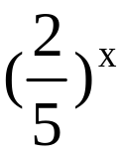

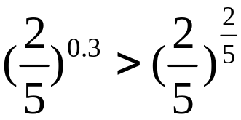
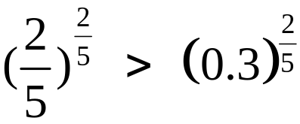
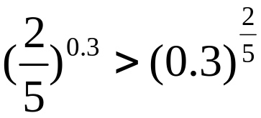
【解析】因为y₁= 在x∈(0,+∞)上为减函数,又
0.3< ,所以 ,又因为函数y₂= 在
x∈(0,+∞)上是增函数,且 >0.3,所以 ,
所以 .

Slide 55
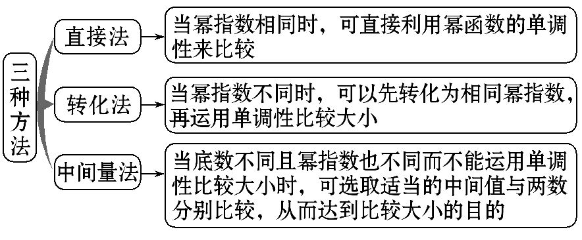
【方法技巧】比较幂值大小的三种基本方法

Slide 56


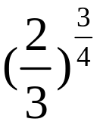
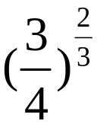
【补偿训练】比较下列各题中值的大小(填“>”
或“<”):
(1)3^{0.8}________3^{0.7}.
(2)0.21³________0.23³.
(3) ________ .
(4) .

Slide 57
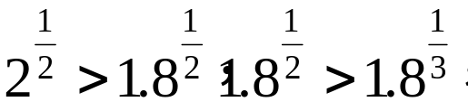
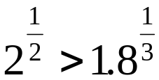
【解析】(1)函数y=3^{x}是增函数,所以3^{0.8}>3^{0.7}.
(2)函数y=x³是增函数,所以0.21³<0.23³.
(3)因为
所以 .

Slide 58
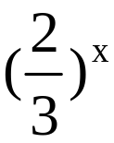
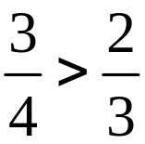
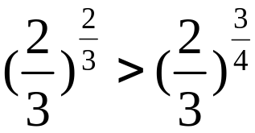
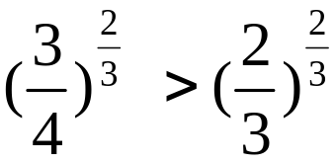
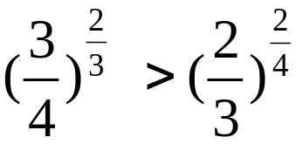
(4)因为y₁= 在R上为减函数,
又 ,所以 ,
又因为函数y₂= 在x∈(0,+∞)上是增函数,且 ,
所以 ,所以 .
答案:(1)> (2)< (3)> (4)<

Slide 59
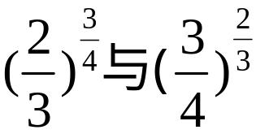
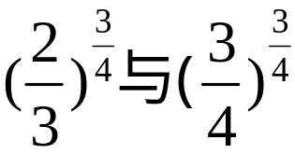

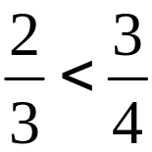
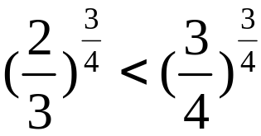
【延伸探究】
1.若将本题(4)中“ ”改为“ ”,
如何比较其大小?
【解析】因为函数y= 在x∈(0,+∞)上是增函数,而 ,所以 .

Slide 60
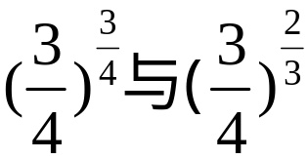
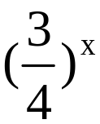
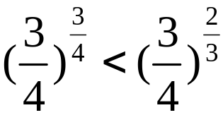
2.若将本题(4)中“ ”改为“ ”,
又如何比较其大小?
【解析】因为函数y= 在x∈(0,+∞)上是减函数,
而 ,所以 .

Slide 61
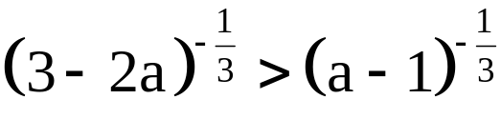

自我纠错 利用幂函数的单调性求参数的范围
【典例】若 ,则实数a的取值范围
为_______.

Slide 62
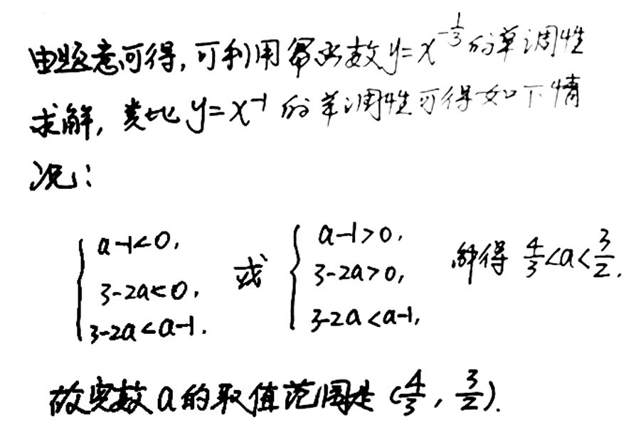
【失误案例】

Slide 63
分析解题过程,找出错误之处,并写出正确答案.
提示:错误的根本原因是对幂函数的定义域考虑不全,在解答过程中只考虑了底数是同号,而忽略了底数不同号的情况,从而定义域考虑不全造成漏解.正确的解答过程如下.

Slide 64






【解析】由题意可得,可利用幂函数y= 的单调性来
求解,类比y=x⁻¹的单调性可得:若 ,则有x<0<y,
y<x<0或0<y<x三种情况.因此,若 ,则有
如下三种可能: 或 或
解得a<1或

Slide 65


故实数a的取值范围为(-∞,1)∪
答案:(-∞,1)∪

Slide 66


